Slide 1


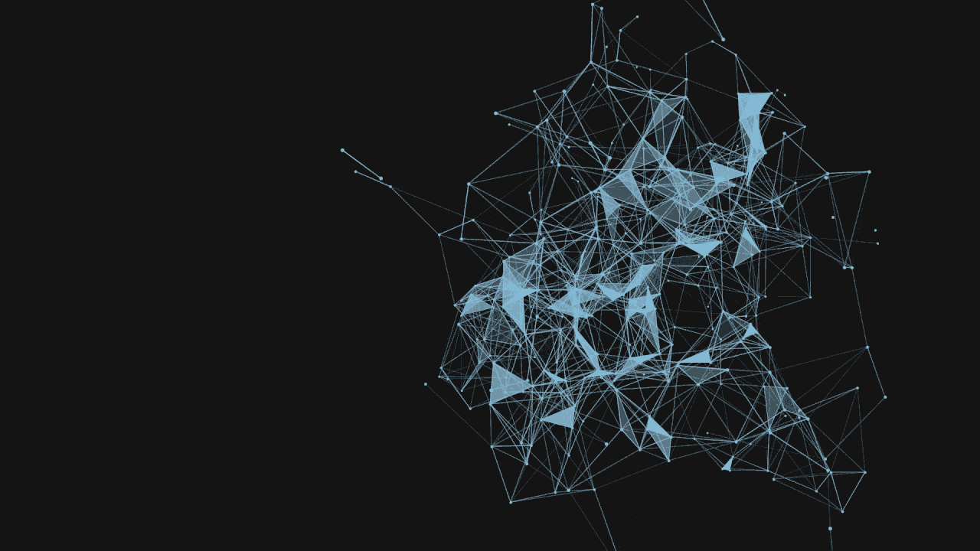
دانشکده مهندسی برق
Electrical Engineering Department
تشخیص بیماری گیاهان باکمک پردازش تصویر
تشخیص بیماری‌های گیاهان با کمک پردازش تصویر
علی‌سینا شاه‌محمدی مهرجردی
استاد راهنما: دکتر حسن آقائی‌نیا
استاد داور: دکتر حمیدرضا امین‌داور
استاد راهنما: دکتر حسن آقائی‌نیا
دی ۱۴۰۴
استاد داور: دکتر حمیدرضا امین‌داور

Slide 2
فهرست مطالب
قسمت ۴
قسمت ۳
قسمت 2
قسمت ۱
۲

Slide 3
فهرست مطالب
قسمت ۴
قسمت ۳
قسمت 2
: مقدمه
قسمت ۱
۲

Slide 4
فهرست مطالب
قسمت ۴
قسمت ۳
قسمت 2
قسمت ۱
۲

Slide 5
فهرست مطالب
قسمت ۴
قسمت ۳
: مرور پژوهش‌های انجام شده
قسمت 2
قسمت ۱
۲

Slide 6
فهرست مطالب
قسمت ۴
قسمت ۳
قسمت 2
قسمت ۱
۲

Slide 7
فهرست مطالب
قسمت ۴
: ساختار سیستم پشنهادی و نتایج
قسمت ۳
قسمت 2
قسمت ۱
۲

Slide 8
فهرست مطالب
قسمت ۴
قسمت ۳
قسمت 2
قسمت ۱
۲

Slide 9
فهرست مطالب
: نتیجه گیری
قسمت ۴
قسمت ۳
قسمت 2
قسمت ۱
۲

Slide 10
فهرست مطالب
قسمت ۴
قسمت ۳
قسمت 2
قسمت ۱
۲

Slide 11
قسمت ۴
قسمت ۳
قسمت 2
قسمت ۱
3

Slide 12
قسمت ۴
قسمت ۳
قسمت 2
: مقدمه
قسمت ۱
4.
3.
2.
1.
تفاوت داده آزمایشگاهی و واقعی
معرفی دیتاست
PlantDoc
معرفی دیتاست
PlantVillage
مقدمه کلی
بیان مسئله
اهداف پژوهش
3

Slide 13
قسمت ۴
قسمت ۳
قسمت 2
: مقدمه
قسمت ۱
مقدمه کلی:
1.
اهمیت کشاورزی در امنیت غذایی و توسعه پایدار
خسارات گسترده ناشی از بیماری‌های گیاهی
محدودیت روش‌های سنتی تشخیص بیماری
نقش پردازش تصویر و یادگیری عمیق در تشخیص هوشمند
معرفی چارچوب دو‌مرحله‌ای پیشنهادی پروژه
4.
3.
2.
مقدمه کلی
بیان مسئله
اهداف پژوهش
تفاوت داده آزمایشگاهی و واقعی
معرفی دیتاست
PlantDoc
معرفی دیتاست
PlantVillage
4

Slide 14
قسمت ۴
قسمت ۳
قسمت 2
: مقدمه
قسمت ۱
بیان مسئله:
1.
دشواری تشخیص زودهنگام بیماری‌های گیاهی
شباهت ظاهری علائم در مراحل اولیه
پیچیدگی تصاویر واقعی مزرعه
ضعف روش‌های سنتی و کلاسیک پردازش تصویر
4.
3.
2.
مقدمه کلی
بیان مسئله
اهداف پژوهش
تفاوت داده آزمایشگاهی و واقعی
معرفی دیتاست
PlantDoc
معرفی دیتاست
PlantVillage
4

Slide 15
قسمت ۴
قسمت ۳
قسمت 2
: مقدمه
قسمت ۱
اهداف پژوهش:
1.
طراحی سامانه هوشمند تشخیص بیماری‌های گیاهی
مقایسه معماری‌های مختلف CNN روی PlantVillage
بهبود دقت با استفاده از مدل Ensemble
تشخیص ناحیه بیماری در تصاویر واقعی با YOLOX
4.
3.
2.
مقدمه کلی
بیان مسئله
اهداف پژوهش
تفاوت داده آزمایشگاهی و واقعی
معرفی دیتاست
PlantDoc
معرفی دیتاست
PlantVillage
4

Slide 16
قسمت ۴
قسمت ۳
قسمت 2
: مقدمه
قسمت ۱
4.
3.
2.
1.
تفاوت داده آزمایشگاهی و واقعی
معرفی دیتاست
PlantDoc
معرفی دیتاست
PlantVillage
مقدمه کلی
بیان مسئله
اهداف پژوهش
4

Slide 17
قسمت ۴
قسمت ۳
قسمت 2
: مقدمه
قسمت ۱
معرفی دیتاست PlantVillage:
2.
دیتاست استاندارد و پرکاربرد در تشخیص بیماری گیاهان
تصاویر در شرایط کاملاً کنترل‌شده
پس‌زمینه یکنواخت و نور همگن
شامل ۱۴ محصول سالم و بیمار
ابعاد تصاویر: 256*256 - RGB
معرفی دیتاست
PlantVillage
4.
3.
1.
تفاوت داده آزمایشگاهی و واقعی
معرفی دیتاست
PlantDoc
مقدمه کلی
بیان مسئله
اهداف پژوهش
5

Slide 18
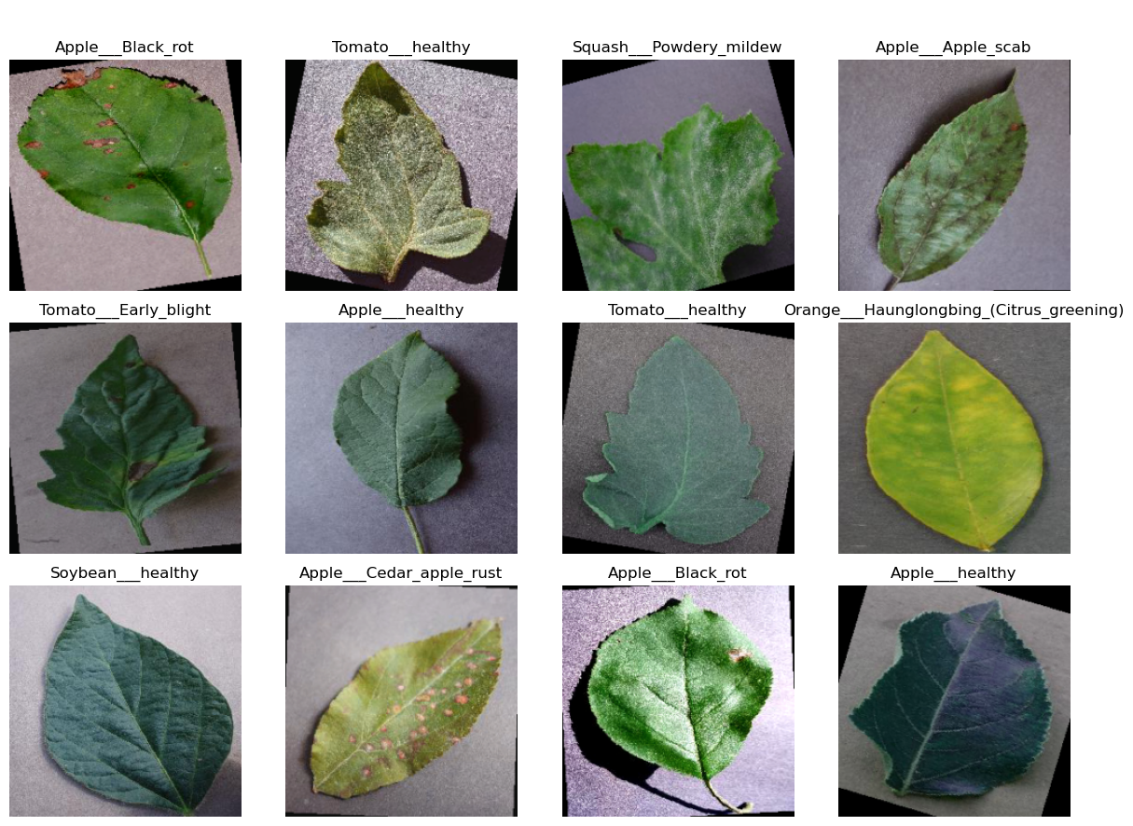
قسمت ۴
قسمت ۳
قسمت 2
: مقدمه
قسمت ۱
معرفی دیتاست PlantVillage:
2.
نمونه تصاویر
معرفی دیتاست
PlantVillage
4.
3.
1.
تفاوت داده آزمایشگاهی و واقعی
معرفی دیتاست
PlantDoc
مقدمه کلی
بیان مسئله
اهداف پژوهش
5

Slide 19
قسمت ۴
قسمت ۳
قسمت 2
: مقدمه
قسمت ۱
4.
3.
2.
1.
تفاوت داده آزمایشگاهی و واقعی
معرفی دیتاست
PlantDoc
معرفی دیتاست
PlantVillage
مقدمه کلی
بیان مسئله
اهداف پژوهش
5

Slide 20
قسمت ۴
قسمت ۳
قسمت 2
: مقدمه
قسمت ۱
معرفی دیتاست PlantDoc:
3.
جمع‌آوری‌شده در شرایط واقعی مزرعه
تنوع بالا در نور، زاویه و پس‌زمینه
داده‌ای چالش‌برانگیز برای مدل‌های طبقه‌بندی
شامل ۱۳ محصول سالم و بیمار
ابعاد تصاویر: 416*416 - RGB
معرفی دیتاست
PlantDoc
4.
2.
1.
تفاوت داده آزمایشگاهی و واقعی
معرفی دیتاست
PlantVillage
مقدمه کلی
بیان مسئله
اهداف پژوهش
۶

Slide 21
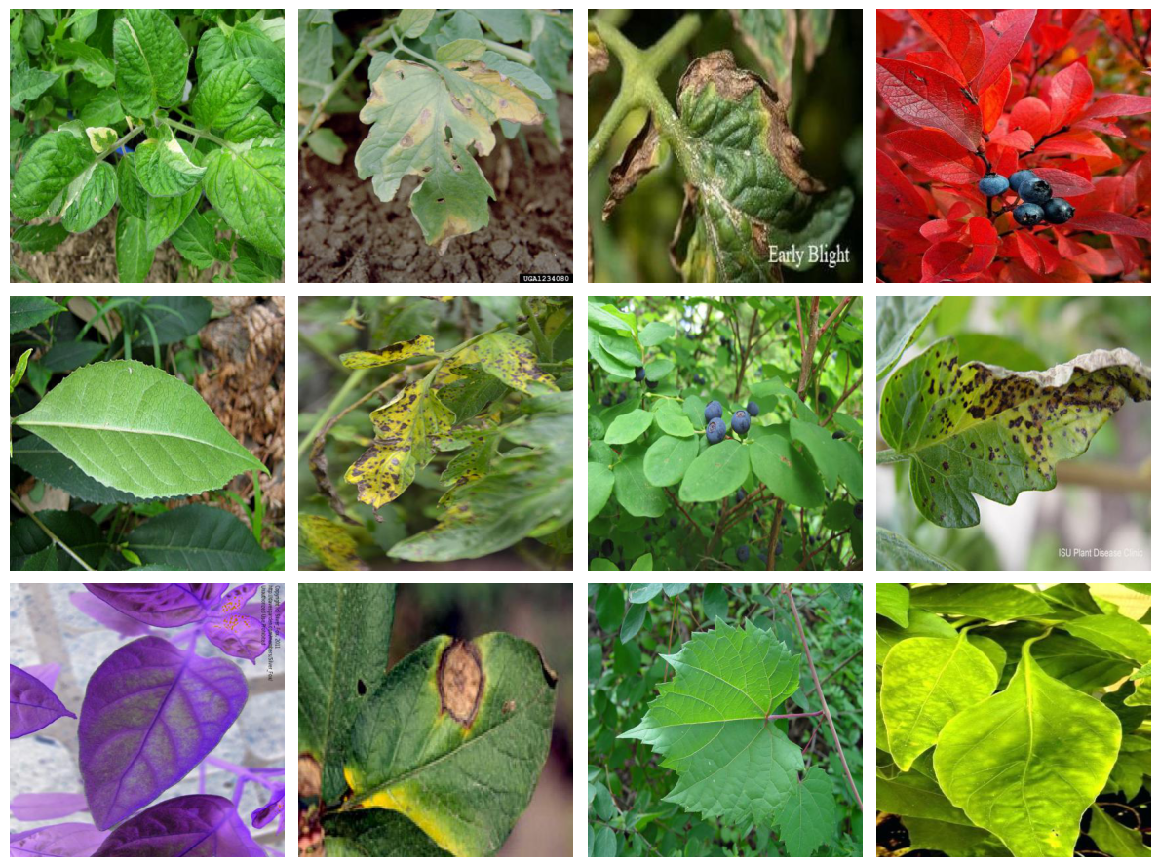
قسمت ۴
قسمت ۳
قسمت 2
: مقدمه
قسمت ۱
معرفی دیتاست PlantDoc:
3.
نمونه تصاویر
معرفی دیتاست
PlantDoc
4.
2.
1.
تفاوت داده آزمایشگاهی و واقعی
معرفی دیتاست
PlantVillage
مقدمه کلی
بیان مسئله
اهداف پژوهش
۶

Slide 22
قسمت ۴
قسمت ۳
قسمت 2
: مقدمه
قسمت ۱
4.
3.
2.
1.
تفاوت داده آزمایشگاهی و واقعی
معرفی دیتاست
PlantDoc
معرفی دیتاست
PlantVillage
مقدمه کلی
بیان مسئله
اهداف پژوهش
6

Slide 23
قسمت ۴
قسمت ۳
قسمت 2
: مقدمه
قسمت ۱
تفاوت داده آزمایشگاهی و واقعی
4.
شرایط کنترل‌شده در مقابل شرایط واقعی
پس‌زمینه ساده در مقابل پس‌زمینه شلوغ
عملکرد بالای طبقه‌بندی در داده‌های آزمایشگاهی
نیاز به تشخیص ناحیه در داده‌های واقعی
انگیزه استفاده از ساختار دو‌مرحله‌ای
تفاوت داده آزمایشگاهی و واقعی
3.
2.
1.
معرفی دیتاست
PlantDoc
معرفی دیتاست
PlantVillage
مقدمه کلی
بیان مسئله
اهداف پژوهش
7

Slide 24
قسمت ۴
قسمت ۳
قسمت 2
: مقدمه
قسمت ۱
4.
3.
2.
1.
تفاوت داده آزمایشگاهی و واقعی
معرفی دیتاست
PlantDoc
معرفی دیتاست
PlantVillage
مقدمه کلی
بیان مسئله
اهداف پژوهش
7

Slide 25
قسمت ۴
قسمت ۳
قسمت 2
قسمت ۱
7

Slide 26
قسمت ۴
قسمت ۳
: مرور پژوهش‌های انجام شده
قسمت 2
قسمت ۱
3.
2.
1.
تشخیص ناحیه
و
خانواده YOLO
CNN
Transfer Learning
Ensemble Learning
پردازش تصویر
و
روش‌های کلاسیک
8

Slide 27
قسمت ۴
قسمت ۳
: مرور پژوهش‌های انجام شده
قسمت 2
قسمت ۱
پردازش تصویر و روش‌های کلاسیک
1.
آغاز تشخیص بیماری با مشاهده چشمی و روش‌های دستی
ورود پردازش تصویر به کشاورزی
استخراج دستی ویژگی‌ها: رنگ، بافت، لبه و شکل
طبقه‌بندهای کلاسیک: SVM، Random Forest
محدودیت‌ها: حساس به نور، زاویه، پس‌زمینه
زمینه‌ساز گذار به یادگیری عمیق
پردازش تصویر
و
روش‌های کلاسیک
3.
2.
تشخیص ناحیه
و
خانواده YOLO
CNN
Transfer Learning
Ensemble Learning
8

Slide 28
قسمت ۴
قسمت ۳
: مرور پژوهش‌های انجام شده
قسمت 2
قسمت ۱
3.
2.
1.
تشخیص ناحیه
و
خانواده YOLO
CNN
Transfer Learning
Ensemble Learning
پردازش تصویر
و
روش‌های کلاسیک
9

Slide 29
قسمت ۴
قسمت ۳
: مرور پژوهش‌های انجام شده
قسمت 2
قسمت ۱
Convolutional Neural Network:
2.
شبکه‌های عصبی کانولوشنی برای تحلیل تصاویر طراحی شده‌اند و ویژگی‌ها را به صورت سلسله‌مراتبی استخراج می‌کنند.
  لایه‌های اولیه: لبه‌ها، زوایا و رنگ‌های ساده
  لایه‌های میانی: بافت‌ها و الگوهای پیچیده
  لایه‌های عمیق: نمایش انتزاعی تصویر برای طبقه‌بندی دقیق بیماری
CNN
Transfer Learning
Ensemble Learning
3.
1.
تشخیص ناحیه
و
خانواده YOLO
پردازش تصویر
و
روش‌های کلاسیک
9

Slide 30
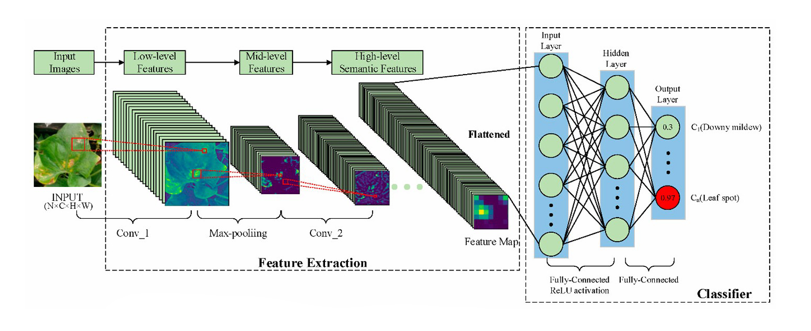
قسمت ۴
قسمت ۳
: مرور پژوهش‌های انجام شده
قسمت 2
قسمت ۱
Convolutional Neural Network:
2.
شبکه‌های عصبی کانولوشنی برای تحلیل تصاویر طراحی شده‌اند و ویژگی‌ها را به صورت سلسله‌مراتبی استخراج می‌کنند.
CNN
Transfer Learning
Ensemble Learning
4.
3.
1.
Attention
و
مدل‌های هایبرید
تشخیص ناحیه
و
خانواده YOLO
پردازش تصویر
و
روش‌های کلاسیک
9

Slide 31
قسمت ۴
قسمت ۳
: مرور پژوهش‌های انجام شده
قسمت 2
قسمت ۱
Convolutional Neural Network:
2.
شبکه‌های عصبی کانولوشنی برای تحلیل تصاویر طراحی شده‌اند و ویژگی‌ها را به صورت سلسله‌مراتبی استخراج می‌کنند.
مزایا در تشخیص بیماری گیاهان:
  یادگیری خودکار ویژگی‌ها بدون نیاز به استخراج دستی
  مقاوم در برابر تغییرات نور، زاویه و پس‌زمینه
  مناسب برای داده‌های کنترل‌شده
CNN
Transfer Learning
Ensemble Learning
3.
1.
تشخیص ناحیه
و
خانواده YOLO
پردازش تصویر
و
روش‌های کلاسیک
9

Slide 32
قسمت ۴
قسمت ۳
: مرور پژوهش‌های انجام شده
قسمت 2
قسمت ۱
Transfer Learning:
2.
  داده‌های گیاهی کوچک، نامتوازن و محدود
  استفاده از مدل‌های پیش‌آموزش‌دیده روی مجموعه‌های بزرگ مانند ImageNet
  Fine-Tune کردن مدل‌ها روی داده‌های گیاهی
  مزایا:
    کاهش زمان آموزش
    افزایش دقت پیش‌بینی
    استفاده از ویژگی‌های پایه مانند لبه‌ها، رنگ‌ها و بافت‌ها که قبلاً یاد گرفته شده‌اند
CNN
Transfer Learning
Ensemble Learning
3.
1.
تشخیص ناحیه
و
خانواده YOLO
پردازش تصویر
و
روش‌های کلاسیک
9

Slide 33
قسمت ۴
قسمت ۳
: مرور پژوهش‌های انجام شده
قسمت 2
قسمت ۱
Ensemble Learning:
2.
  ترکیب چند مدل مختلف CNN برای افزایش دقت و پایداری سیستم
  مزایا:
    مدل‌های مختلف ویژگی‌های متفاوتی از تصویر را می‌آموزند
    ترکیب مدل‌ها خطا و نوسان را کاهش می‌دهد
    مناسب برای داده‌های واقعی با تنوع زیاد و بیماری‌های مشابه
CNN
Transfer Learning
Ensemble Learning
3.
1.
تشخیص ناحیه
و
خانواده YOLO
پردازش تصویر
و
روش‌های کلاسیک
9

Slide 34
قسمت ۴
قسمت ۳
: مرور پژوهش‌های انجام شده
قسمت 2
قسمت ۱
3.
2.
1.
تشخیص ناحیه
و
خانواده YOLO
CNN
Transfer Learning
Ensemble Learning
پردازش تصویر
و
روش‌های کلاسیک
10

Slide 35
قسمت ۴
قسمت ۳
: مرور پژوهش‌های انجام شده
قسمت 2
قسمت ۱
    طبقه‌بندی تصویر فقط می‌گوید برگ بیمار است یا نه.
    تشخیص ناحیه، کلاس بیماری و مختصات بخش آلوده را مشخص می‌کند.
    مناسب برای دیتاست‌های واقعی با پس‌زمینه شلوغ، نور متغیر و زاویه‌های مختلف.
ضرورت تشخیص ناحیه:
3.
تشخیص ناحیه
و
خانواده YOLO
2.
1.
CNN
Transfer Learning
Ensemble Learning
پردازش تصویر
و
روش‌های کلاسیک
10

Slide 36
قسمت ۴
قسمت ۳
: مرور پژوهش‌های انجام شده
قسمت 2
قسمت ۱
    Faster R-CNN و SSD
    مرحله اول: پیشنهاد نواحی احتمالی، مرحله دوم: طبقه‌بندی
    دقت بالا اما سرعت پایین؛ غیرقابل استفاده real-time در مزرعه
    سرعت پایین، حساسیت به پس‌زمینه، نیاز به داده زیاد.
مدل‌های دو مرحله‌ای:
3.
تشخیص ناحیه
و
خانواده YOLO
2.
1.
CNN
Transfer Learning
Ensemble Learning
پردازش تصویر
و
روش‌های کلاسیک
10

Slide 37
قسمت ۴
قسمت ۳
: مرور پژوهش‌های انجام شده
قسمت 2
قسمت ۱
ظهور YOLO:
    اولین معماری تک‌مرحله‌ای با ترکیب سرعت و دقت بالا
    کل تصویر تنها یک بار پردازش می‌شود، همزمان کلاس و مختصات پیش‌بینی می‌شود
    سرعت بالا و قابل استفاده به صورت real-time
    محدودیت: تشخیص لکه‌های کوچک و anchor-basedبودن
3.
تشخیص ناحیه
و
خانواده YOLO
2.
1.
CNN
Transfer Learning
Ensemble Learning
پردازش تصویر
و
روش‌های کلاسیک
10

Slide 38
قسمت ۴
قسمت ۳
: مرور پژوهش‌های انجام شده
قسمت 2
قسمت ۱
YOLOX – نسل جدید:
3.
    Anchor free
    Decoupled-Head
    سرعت بالا و دقت بیشتر نسبت به YOLOv5
تشخیص ناحیه
و
خانواده YOLO
2.
1.
CNN
Transfer Learning
Ensemble Learning
پردازش تصویر
و
روش‌های کلاسیک
10

Slide 39
قسمت ۴
قسمت ۳
: مرور پژوهش‌های انجام شده
قسمت 2
قسمت ۱
3.
2.
1.
تشخیص ناحیه
و
خانواده YOLO
CNN
Transfer Learning
Ensemble Learning
پردازش تصویر
و
روش‌های کلاسیک
11

Slide 40
قسمت ۴
قسمت ۳
قسمت 2
قسمت ۱
12

Slide 41

قسمت ۴
: ساختار سیستم پشنهادی و نتایج
قسمت ۳
قسمت 2
قسمت ۱
3.
2.
1.
ارزیابی و تحلیل نتایج
Object Detection
مدل هیبرید
YOLOX-ConvNeXt-CBAM
Classification
مدل‌های CNN
و
مدل Ensemble
13

Slide 42
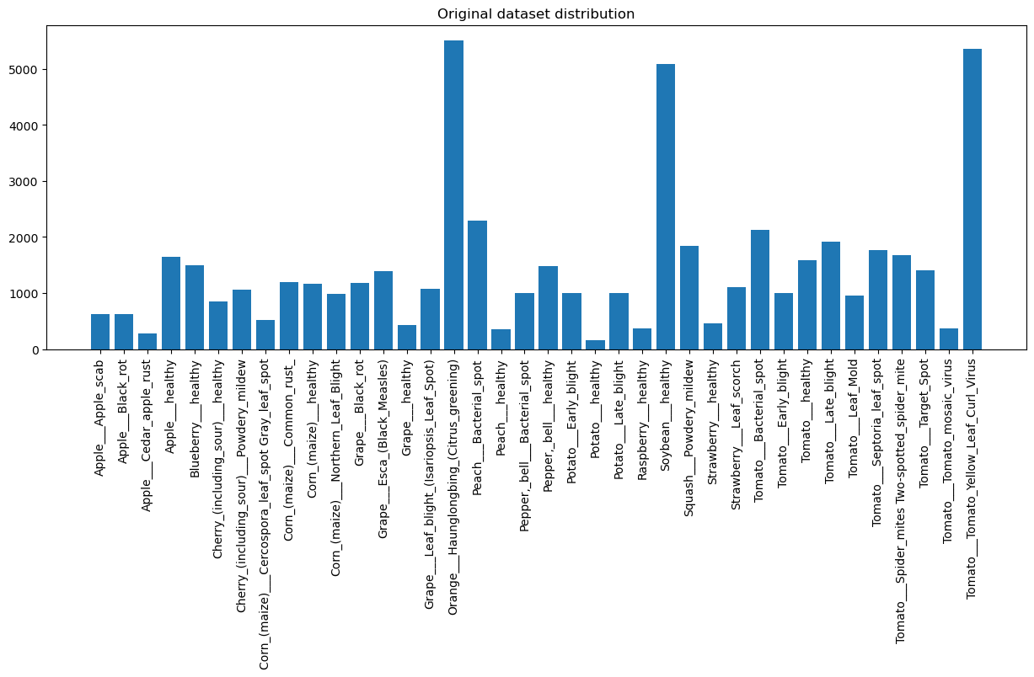
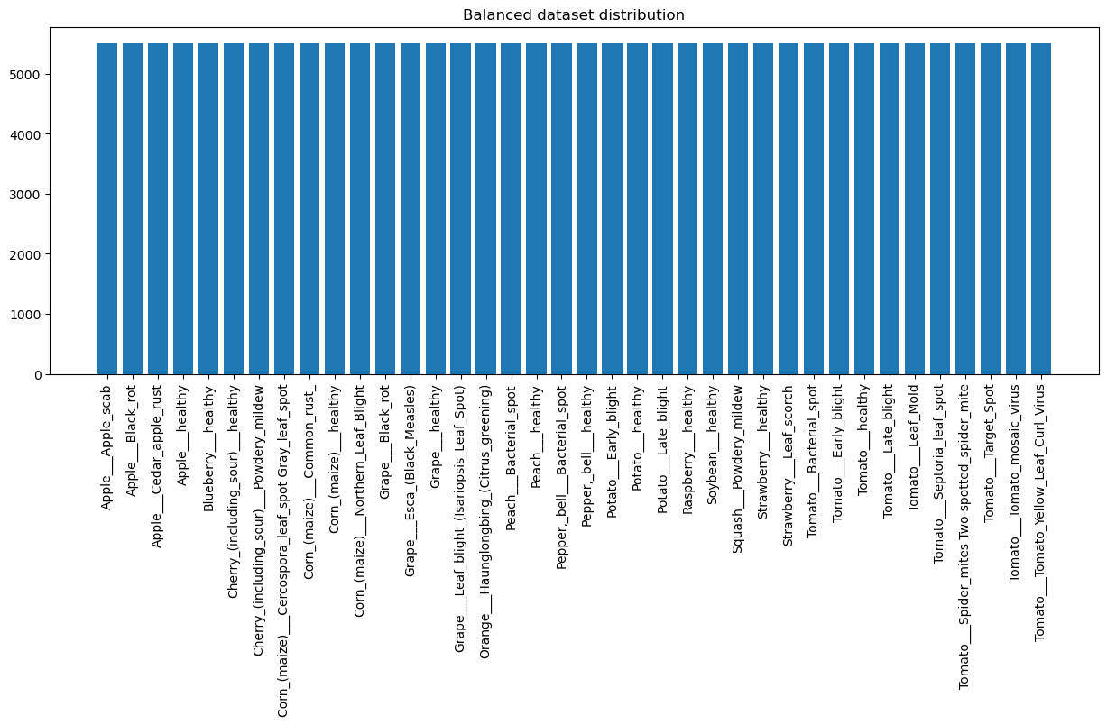
قسمت ۴
: ساختار سیستم پشنهادی و نتایج
قسمت ۳
قسمت 2
قسمت ۱
Classification -مدل‌های CNN
1.
Pre-process و بالانس کردن دیتاست PlantVillage
Classification
مدل‌های CNN
و
مدل Ensemble
3.
2.
ارزیابی و تحلیل نتایج
Object Detection
مدل هیبرید
YOLOX-ConvNeXt-CBAM
13

Slide 43
قسمت ۴
: ساختار سیستم پشنهادی و نتایج
قسمت ۳
قسمت 2
قسمت ۱
Classification -مدل‌های CNN
1.
Pre-process و بالانس کردن دیتاست PlantVillage
استفاده از مدل های Pre-trained:
  ResNet50
  EfficientNetB0
  MobileNetV2
آموزش به مدت ۱۰ ایپاک و Fine-Tune کردن
Classification
مدل‌های CNN
و
مدل Ensemble
3.
2.
ارزیابی و تحلیل نتایج
Object Detection
مدل هیبرید
YOLOX-ConvNeXt-CBAM
13

Slide 44
قسمت ۴
: ساختار سیستم پشنهادی و نتایج
قسمت ۳
قسمت 2
قسمت ۱
Classification -مدل‌ Ensemble
1.
استفاده از قابلیت های منحصر به فرد هر شبکه:
  EfficientNetB0: Balanced Scaling - ساختار سبک – استخراج ویژگی‌های پایه و محلی تصویر
  MobileNetV2: استخراج الگوهای ظریف و کم‌عمق
  ResNet50: عمق زیاد و توانایی تحلیل ویژگی‌های پیچیده
رسیدن به دقتی بالاتر از مدل های CNN تکی
کاهش نوسان و جلوگیری از Overfit
Classification
مدل‌های CNN
و
مدل Ensemble
3.
2.
ارزیابی و تحلیل نتایج
Object Detection
مدل هیبرید
YOLOX-ConvNeXt-CBAM
13

Slide 45
قسمت ۴
: ساختار سیستم پشنهادی و نتایج
قسمت ۳
قسمت 2
قسمت ۱
3.
2.
1.
ارزیابی و تحلیل نتایج
Object Detection
مدل هیبرید
YOLOX-ConvNeXt-CBAM
Classification
مدل‌های CNN
و
مدل Ensemble
14

Slide 46
قسمت ۴
: ساختار سیستم پشنهادی و نتایج
قسمت ۳
قسمت 2
قسمت ۱
Object Detection
2.
تشخیص ناحیه بیماری در تصاویر واقعی مزرعه
محدودیت‌های طبقه‌بندی تصویر در کاربرد عملی
استفاده از YOLOX برای تعیین مکان دقیق ناحیه بیماری
تمرکز بر دیتاست PlantDoc با شرایط واقعی
Object Detection
مدل هیبرید
YOLOX-ConvNeXt-CBAM
3.
1.
ارزیابی و تحلیل نتایج
Classification
مدل‌های CNN
و
مدل Ensemble
14

Slide 47
قسمت ۴
: ساختار سیستم پشنهادی و نتایج
قسمت ۳
قسمت 2
قسمت ۱
مدل هیبرید: YOLOX-ConvNeXt-CBAM
2.
ترکیب چند ماژول برای افزایش دقت در داده‌های واقعی
YOLOX به‌عنوان مدل پایه تشخیص ناحیه
تقویت Backbone با ConvNeXt
افزایش تمرکز مدل با مکانیزم توجه CBAM
Object Detection
مدل هیبرید
YOLOX-ConvNeXt-CBAM
3.
1.
ارزیابی و تحلیل نتایج
Classification
مدل‌های CNN
و
مدل Ensemble
14

Slide 48
قسمت ۴
: ساختار سیستم پشنهادی و نتایج
قسمت ۳
قسمت 2
قسمت ۱
مدل هیبرید: YOLOX-ConvNeXt-CBAM
2.
YOLOX: معماری Anchor-Free با Head تفکیک شده
ConvNeXt: استخراج ویژگی‌های دقیق در تصاویر نویزی
CBAM: افزایش تمرکز روی نواحی بیمار – کاهش قابل توجه False Negative
بهبود mAP و تشخیص لکه های کوچک
Object Detection
مدل هیبرید
YOLOX-ConvNeXt-CBAM
3.
1.
ارزیابی و تحلیل نتایج
Classification
مدل‌های CNN
و
مدل Ensemble
14

Slide 49
قسمت ۴
: ساختار سیستم پشنهادی و نتایج
قسمت ۳
قسمت 2
قسمت ۱
3.
2.
1.
ارزیابی و تحلیل نتایج
Object Detection
مدل هیبرید
YOLOX-ConvNeXt-CBAM
Classification
مدل‌های CNN
و
مدل Ensemble
15

Slide 50
قسمت ۴
: ساختار سیستم پشنهادی و نتایج
قسمت ۳
قسمت 2
قسمت ۱
نتایج بخش Classification:
3.
  ResNet50 :
    Train Accuracy: 98.98% - Loss: 0.0307
    Validation Accuracy: 98.86% - Loss: 0.0345
  EfficientNetB0:
    Train Accuracy: 99.11% - Loss: 0.0269
    Validation Accuracy: 99.3% - Loss: 0.0211
  MobileNetV2:
    Train Accuracy: 98.27% - Loss: 0.0528
    Validation Accuracy: 98.92% - Loss: 0.0334
ارزیابی و تحلیل نتایج
2.
1.
Object Detection
مدل هیبرید
YOLOX-ConvNeXt-CBAM
Classification
مدل‌های CNN
و
مدل Ensemble
15

Slide 51
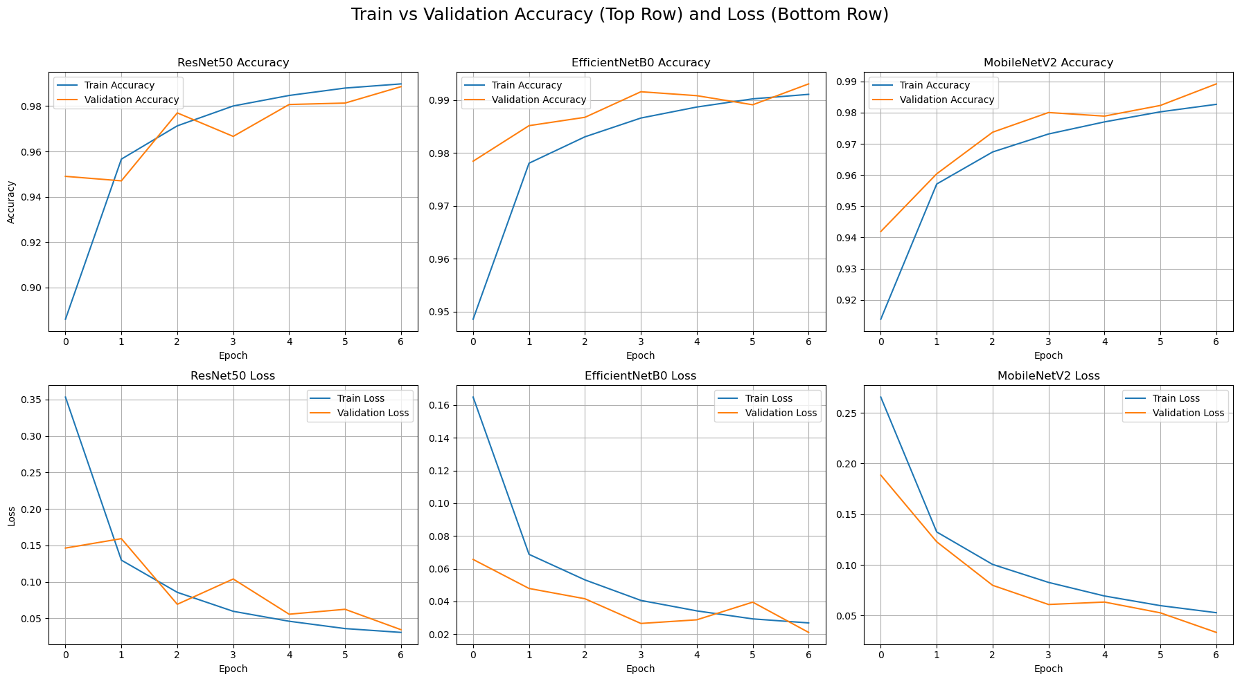
قسمت ۴
: ساختار سیستم پشنهادی و نتایج
قسمت ۳
قسمت 2
قسمت ۱
نتایج بخش Classification:
3.
ارزیابی و تحلیل نتایج
2.
1.
Object Detection
مدل هیبرید
YOLOX-ConvNeXt-CBAM
Classification
مدل‌های CNN
و
مدل Ensemble
15

Slide 52
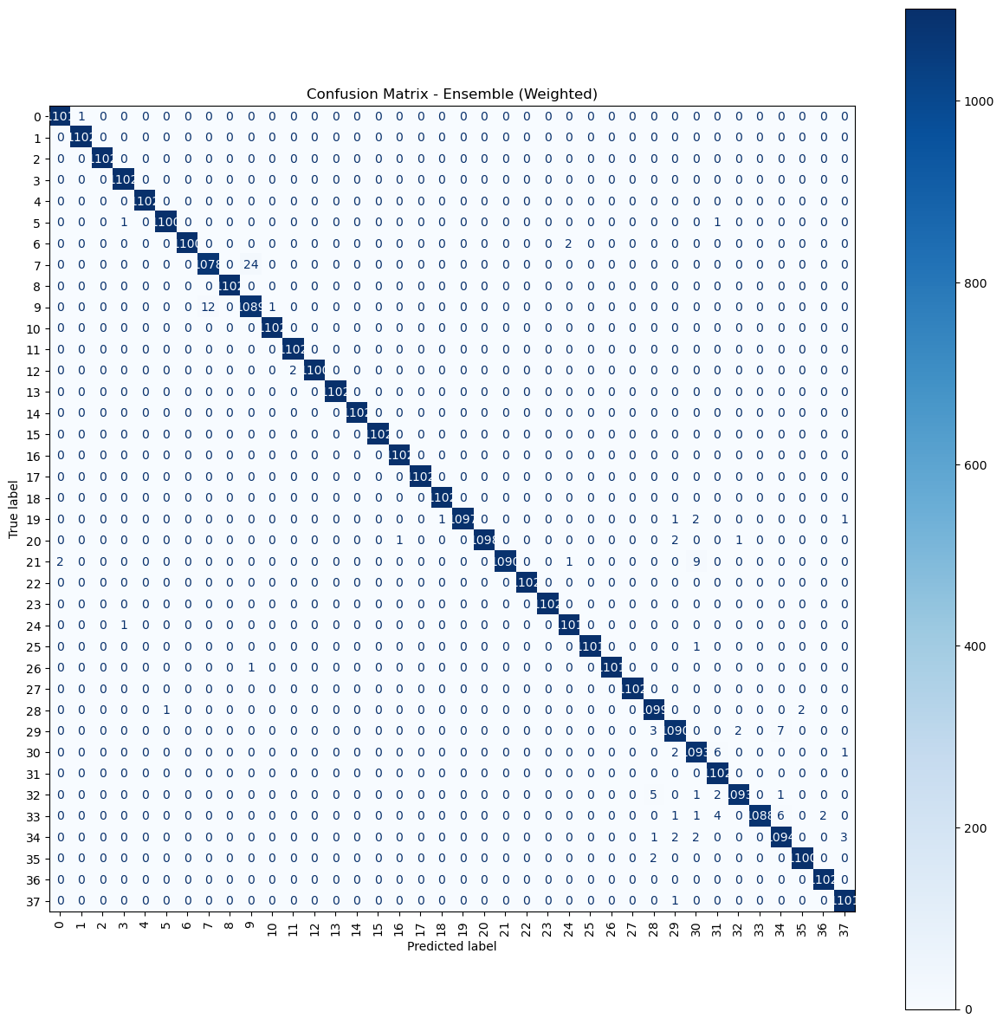
قسمت ۴
: ساختار سیستم پشنهادی و نتایج
قسمت ۳
قسمت 2
قسمت ۱
نتایج بخش Classification:
  مدل Ensemble دولایه
  EfficientNetB0 + MobileNetV2
  Final Accuracy: 99.7%
3.
ارزیابی و تحلیل نتایج
2.
1.
Object Detection
مدل هیبرید
YOLOX-ConvNeXt-CBAM
Classification
مدل‌های CNN
و
مدل Ensemble
15

Slide 53

قسمت ۴
: ساختار سیستم پشنهادی و نتایج
قسمت ۳
قسمت 2
قسمت ۱
نتایج بخش Classification:
  مدل Ensemble سه لایه
  Final Accuracy: 99.76%
3.
ارزیابی و تحلیل نتایج
2.
1.
Object Detection
مدل هیبرید
YOLOX-ConvNeXt-CBAM
Classification
مدل‌های CNN
و
مدل Ensemble
15

Slide 54



قسمت ۴
: ساختار سیستم پشنهادی و نتایج
قسمت ۳
قسمت 2
قسمت ۱
نتایج بخش Detection:
$$Precision=\frac{TP}{TP+FP}$$
$$Recall=\frac{TP}{TP+FN}$$
3.
  Precision: بین 61% تا 77%
  Recall: بین 64% تا 85%
  mAP@0.5: بین 0.631 تا 0.688
  mAP@0.5:0.95: بین 0.52 تا 0.546
  تشخیص موفق لکه‌های چندپیکسلی
  عملکرد پایدار در داده‌های واقعی
ارزیابی و تحلیل نتایج
2.
1.
$$IoU=\frac{\text{Area} of Overlap}{\text{Area} of Union}$$
$$IoU=\frac{B_{gt}∩B_{Pred}}{B_{gt}∪B_{Pred}}$$
Object Detection
مدل هیبرید
YOLOX-ConvNeXt-CBAM
Classification
مدل‌های CNN
و
مدل Ensemble
$$mAP=\frac{1}{k}\sum_{i}^{k}{AP_{i}}$$
15

Slide 55
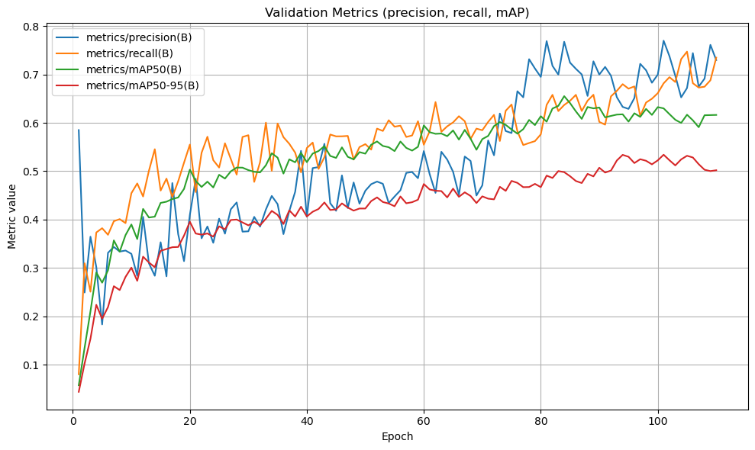
قسمت ۴
: ساختار سیستم پشنهادی و نتایج
قسمت ۳
قسمت 2
قسمت ۱
نتایج بخش Detection:
3.
ارزیابی و تحلیل نتایج
2.
1.
Object Detection
مدل هیبرید
YOLOX-ConvNeXt-CBAM
Classification
مدل‌های CNN
و
مدل Ensemble
15

Slide 56
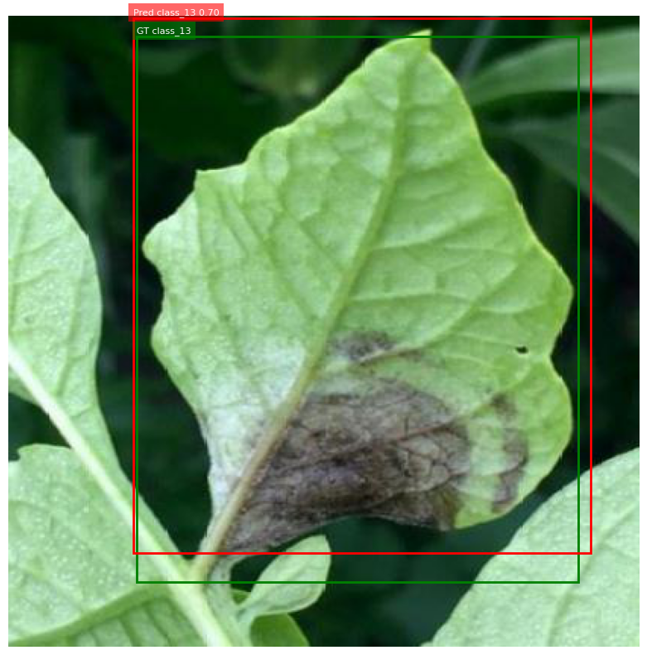
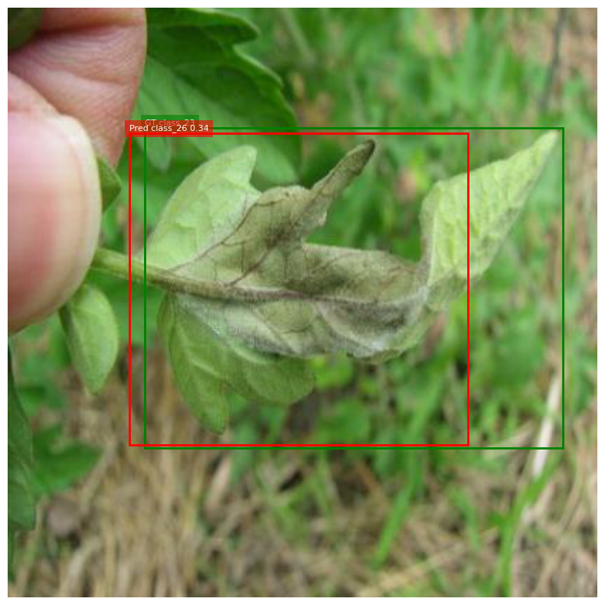
قسمت ۴
: ساختار سیستم پشنهادی و نتایج
قسمت ۳
قسمت 2
قسمت ۱
نتایج بخش Detection:
3.
ارزیابی و تحلیل نتایج
2.
1.
Object Detection
مدل هیبرید
YOLOX-ConvNeXt-CBAM
Classification
مدل‌های CNN
و
مدل Ensemble
15

Slide 57
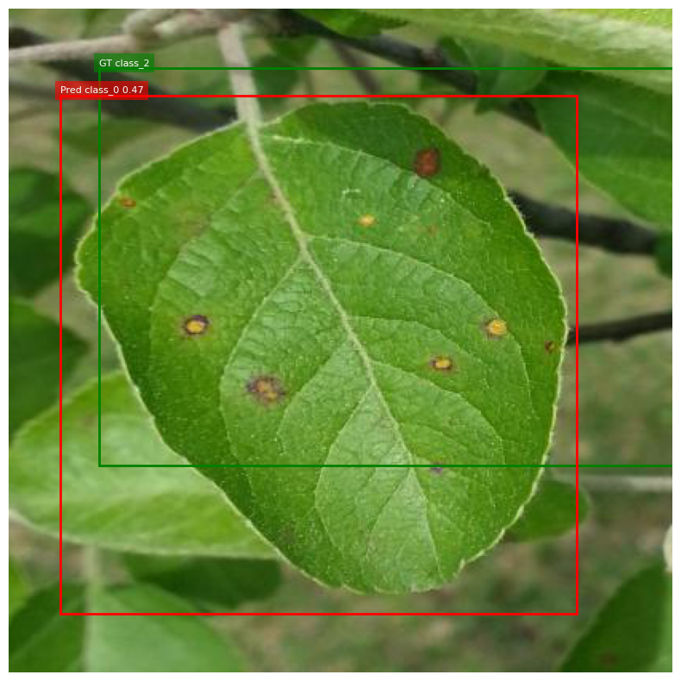
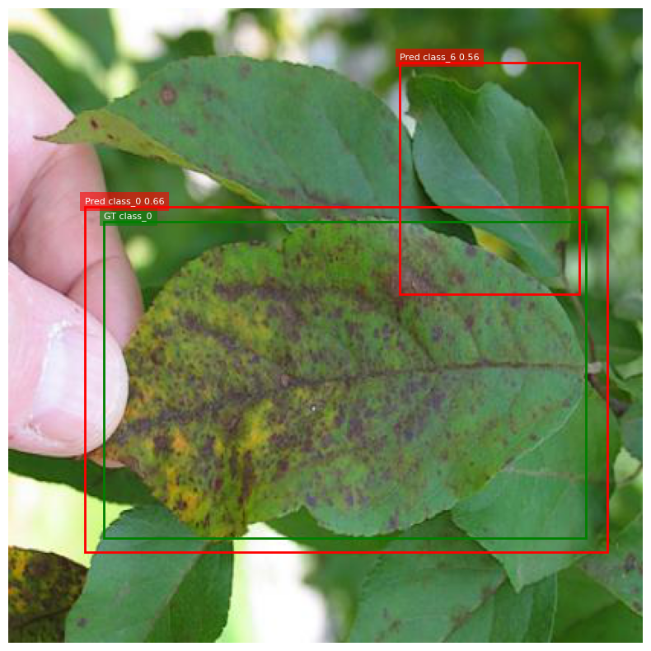
قسمت ۴
: ساختار سیستم پشنهادی و نتایج
قسمت ۳
قسمت 2
قسمت ۱
نتایج بخش Detection:
3.
ارزیابی و تحلیل نتایج
2.
1.
Object Detection
مدل هیبرید
YOLOX-ConvNeXt-CBAM
Classification
مدل‌های CNN
و
مدل Ensemble
15

Slide 58
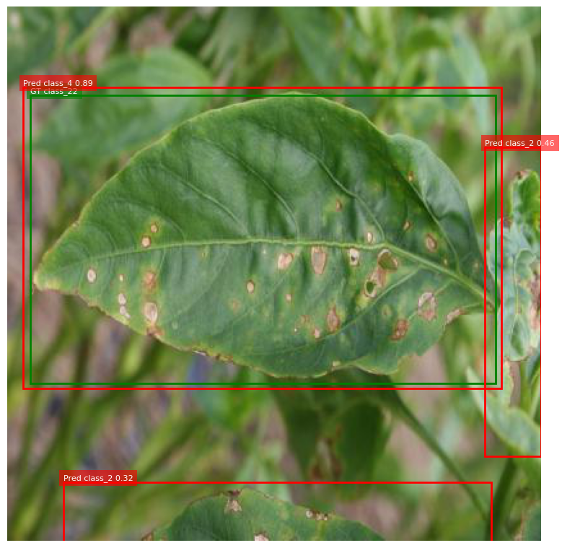
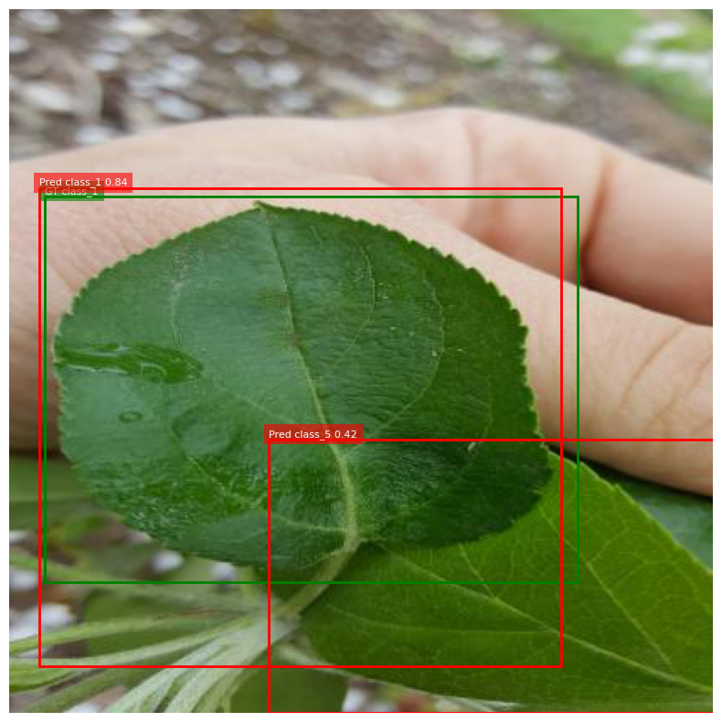
قسمت ۴
: ساختار سیستم پشنهادی و نتایج
قسمت ۳
قسمت 2
قسمت ۱
نتایج بخش Detection:
3.
ارزیابی و تحلیل نتایج
2.
1.
Object Detection
مدل هیبرید
YOLOX-ConvNeXt-CBAM
Classification
مدل‌های CNN
و
مدل Ensemble
15

Slide 59
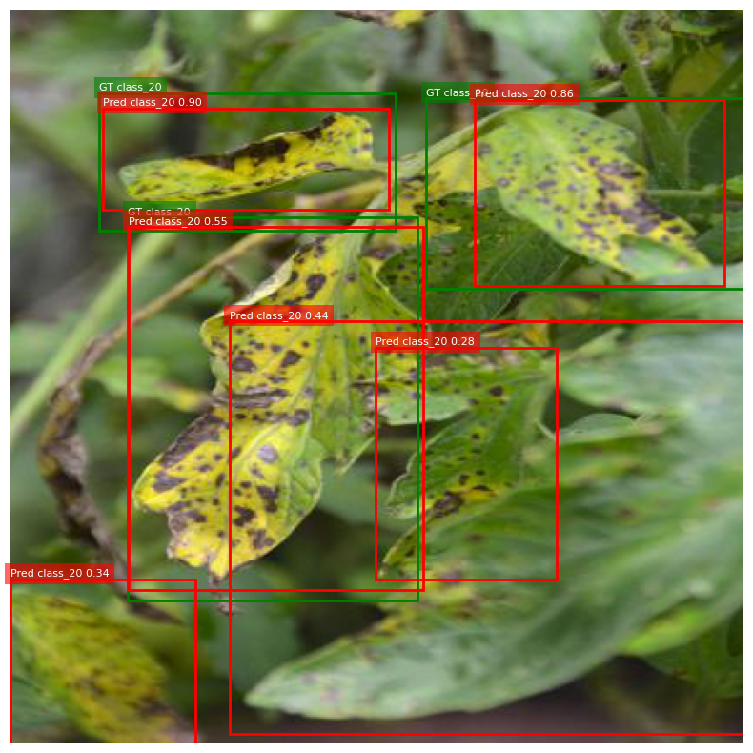
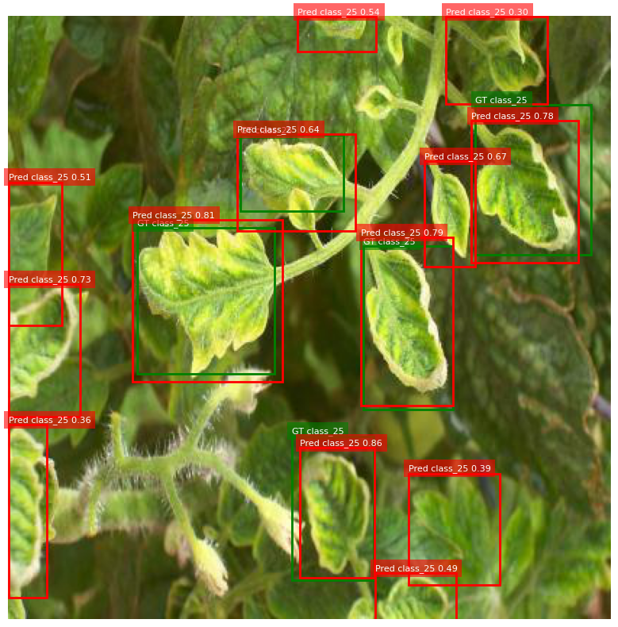
قسمت ۴
: ساختار سیستم پشنهادی و نتایج
قسمت ۳
قسمت 2
قسمت ۱
نتایج بخش Detection:
3.
ارزیابی و تحلیل نتایج
2.
1.
Object Detection
مدل هیبرید
YOLOX-ConvNeXt-CBAM
Classification
مدل‌های CNN
و
مدل Ensemble
15

Slide 60
قسمت ۴
: ساختار سیستم پشنهادی و نتایج
قسمت ۳
قسمت 2
قسمت ۱
3.
2.
1.
ارزیابی و تحلیل نتایج
Object Detection
مدل هیبرید
YOLOX-ConvNeXt-CBAM
Classification
مدل‌های CNN
و
مدل Ensemble
15

Slide 61
قسمت ۴
قسمت ۳
قسمت 2
قسمت ۱
16

Slide 62
: نتیجه گیری
قسمت ۴
قسمت ۳
قسمت 2
قسمت ۱
3.
2.
1.
پیشنهادات آتی
تحلیل نقاط قوت و ضعف سیستم
جمع بندی
و
نتیجه گیری
17

Slide 63
: نتیجه گیری
قسمت ۴
قسمت ۳
قسمت 2
قسمت ۱
جمع بندی و نتیجه گیری
1.
جمع بندی
و
نتیجه گیری
طراحی سیستم دو‌مرحله‌ای برای تشخیص بیماری‌های گیاهی
استفاده از دو دیتاست متفاوت: PlantVillage و PlantDoc
طبقه‌بندی مبتنی بر Ensemble
تشخیص ناحیه با YOLOX-ConvNeXt-CBAM
عملکرد قابل قبول در داده‌های واقعی و نویزی
3.
2.
پیشنهادات آتی
تحلیل نقاط قوت و ضعف سیستم
17

Slide 64
: نتیجه گیری
قسمت ۴
قسمت ۳
قسمت 2
قسمت ۱
3.
2.
1.
پیشنهادات آتی
تحلیل نقاط قوت و ضعف سیستم
جمع بندی
و
نتیجه گیری
18

Slide 65
: نتیجه گیری
قسمت ۴
قسمت ۳
قسمت 2
قسمت ۱
تحلیل نقاط قوت و ضعف سیستم
2.
نقاط قوت:
  ساختار دو‌مرحله‌ای منطقی و کاربردی
  کاهش خطا با Ensemble Learning
  تشخیص دقیق نواحی کوچک بیماری
محدودیت ها و نقاط ضعف:
  وابستگی به کیفیت و تنوع دیتاست
  چالش تصاویر نویزی و هم‌پوشانی برگ‌ها
  هزینه محاسباتی بالا در مرحله Detection
تحلیل نقاط قوت و ضعف سیستم
3.
1.
پیشنهادات آتی
نتیجه گیری
18

Slide 66
: نتیجه گیری
قسمت ۴
قسمت ۳
قسمت 2
قسمت ۱
3.
2.
1.
پیشنهادات آتی
تحلیل نقاط قوت و ضعف سیستم
جمع بندی
و
نتیجه گیری
19

Slide 67
: نتیجه گیری
قسمت ۴
قسمت ۳
قسمت 2
قسمت ۱
پیشنهادات آتی
2.
پیشنهادات آتی
افزایش داده‌های واقعی و متنوع
استفاده از یادگیری نیمه‌نظارتی
افزودن مرحله Segmentation
بررسی Transformerها در Detection
2.
1.
تحلیل نقاط قوت و ضعف سیستم
نتیجه گیری
19

Slide 68
: نتیجه گیری
قسمت ۴
قسمت ۳
قسمت 2
قسمت ۱
3.
2.
1.
پیشنهادات آتی
تحلیل نقاط قوت و ضعف سیستم
جمع بندی
و
نتیجه گیری
20

Slide 69
منابع:
J. Lu, L. Tan, and H. Jiang, "Review on Convolutional Neural Network (CNN) Applied to Plant Leaf Disease Classification," *Agriculture*, vol. 11, no. 7, 516, 2021
M. R. Ullah, N. A. Dola, A. Sattar, and A. Hasnat, "Plant Diseases Recognition Using Machine Learning," in *Proc. 2019 8th International Conference on System Modeling and Advancement in Research Trends (SMART 2019)*, 2019, pp. 67–73
A. Picon, M. Seitz, A. Alvarez-Gila, P. Mohnke, A. Ortiz-Barredo, and J. Echazarra, "Crop conditional Convolutional Neural Networks for massive multi-crop plant disease classification over cell phone acquired images taken on real field conditions," *Computers and Electronics in Agriculture*, vol. 167, 105093, 2019.
Y. Lu, J. Jiang, J. Zhong, Y. Wang, X. Wang, and Z. Zou, "Automatic detection method of polar cap arc based on YOLOX embedded with CBAM," *Frontiers in Environmental Science*, vol. 12, 1418207, 2024
D. Anduyan, N. Gultiano, N. Cabillo, and M. P. Pacot, "Enhancing cocoa pod disease classification via transfer learning and ensemble methods: toward robust predictive modeling," in *2025 International Symposium on Multimedia and Communications Technology (ISMAC)*, 2025, pp. 1–6.
21

Slide 70
باتشکر از توجه شما

